Slide 1
«Планиметрические задачи базового уровня сложности в ЕГЭ по математике»
Шурубова Лидия Павловна,
учитель математики МАОУ гимназии № 92 г. Краснодара

Slide 2
Задача № 5 «Площадь»
План местности разбит на клетки. Каждая клетка обозначает квадрат 1 м Х 1 м. Найдите площадь участка, изображённого на плане. Ответ дайте в квадратных метрах.

Slide 3
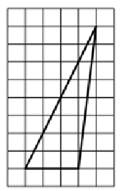
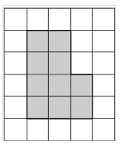
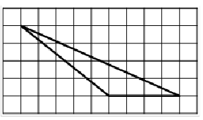
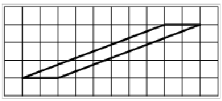
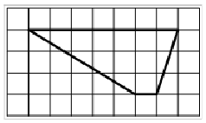

Slide 4

S=14 $∙$10-
0,5 $∙$10 $∙$4-
0,5 $∙$10 $∙$5-
0,5 $∙$2 $∙$5
=90
S=12 $∙$5
+0,5 $∙$12 $∙$5
=90

Slide 5
S=2 $∙$0,5 $∙$4 $∙$6=24

Slide 6
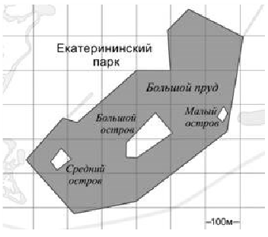
На фрагменте географической
карты схематично изображены очертания Большого пруда Екатерининского парка с
островами (площадь одной клетки равна одному гектару). Оцените приближённо площадь Большого острова. Ответ дайте в гектарах с округлением до целого числа.

Slide 7
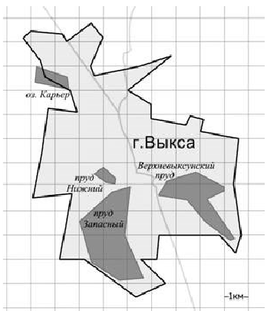
На фрагменте географической карты схематично изображены границы города Выксы и очертания водоёмов (длина стороны квадратной клетки равна 1 км).
Оцените приближённо площадь озера Карьер. Ответ дайте в квадратных километрах с округлением до целого числа.

Slide 8
Задача № 10 «Прикладная планиметрия»
Периметр
Площадь
Теорема Пифагора
Подобные треугольники
Окружность
Средняя линия трапеции

Slide 9
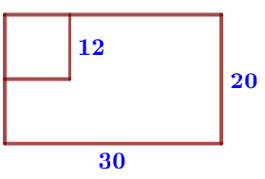
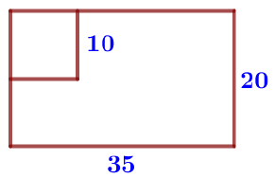
Дачный участок имеет форму прямоугольника со
сторонами 30 метров и 20 метров. Хозяин планирует
обнести его изгородью и отгородить такой же изгородью
квадратный участок со стороной 12 метров (см. рис.).
Найдите суммарную длину изгороди в метрах.
Дачный участок имеет форму прямоугольника со
сторонами 35 метров и 20 метров. Хозяин отгородил на
участке квадратный вольер со стороной 10 метров (см.
рис.). Найдите площадь оставшейся части участка. Ответ
дайте в квадратных метрах.

Slide 10
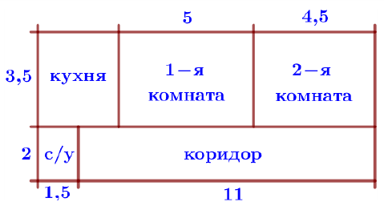
Квартира состоит из двух комнат, кухни, коридора и санузла (см. чертёж). Первая комната имеет размеры 3,5 м Х 5 м, вторая – 3,5 м Х 4,5 м, санузел имеет размеры 2 м Х 1,5 м, длина коридора 11 м.
Найдите площадь кухни (в квадратных метрах).

Slide 11
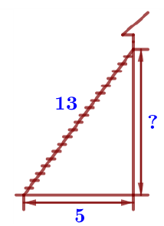
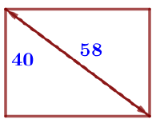
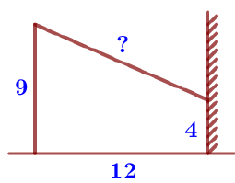
Пожарную лестницу
длиной 13 м приставили к
окну дома. Нижний конец
лестницы отстоит от стены
на 5 м. На какой высоте
находится верхний конец
лестницы? Ответ дайте в
метрах.
Диагональ прямоугольного экрана ноутбука равна 58 см,
а высота экрана – 40 см. Найдите ширину экрана. Ответ дайте в сантиметрах.
От столба высотой 9 м к дому натянут провод, который крепится на высоте 4 м от земли (см. рисунок).
Расстояние от дома до столба 12 м. Найдите длину провода. Ответ дайте в метрах.

Slide 12
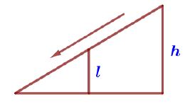
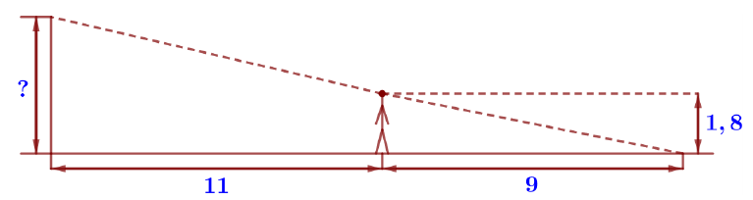
Столб подпирает детскую горку посередине. Найдите
высоту l этого столба, если высота h горки равна 4,2 м.
Ответ дайте в метрах.
Человек, рост которого равен 1,8 м, стоит на расстоянии 11 м от уличного фонаря.
При этом длина тени человека равна 9 м. Определите высоту фонаря (в метрах).

Slide 13
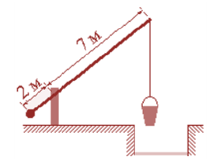
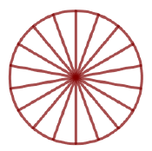
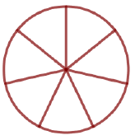
На рисунке изображён колодец с «журавлём». Короткое плечо имеет длину 2 м, а длинное плечо – 7 м. На сколько метров опустится конец длинного плеча, когда конец короткого поднимется на 1 м?
Колесо имеет 18 спиц. Углы между соседними спицами равны. Найдите величину угла (в градусах), который образуют две соседние спицы.
На рисунке показано, как выглядит колесо с 7 спицами. Сколько будет спиц в колесе, если угол между соседними спицами в нём будет равен 36°?

Slide 14
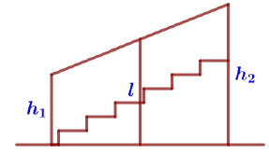
Перила лестницы дачного дома для надёжности
укреплены посередине вертикальным столбом. Найдите высоту l этого столба, если наименьшая высота h1 перил равна 0,7 м, а наибольшая h2 равна 1,5 м. Ответ дайте в метрах.

Slide 15
Задача № 15 «Планиметрия»
Углы
Биссектриса, медиана, высота, сумма углов в треугольнике
Четырехугольники
Площадь. Теорема Пифагора
Подобные треугольники
Синус, косинус, тангенс острого угла, теорема Пифагора
Центральные и вписанные углы
Средняя линия трапеции

Slide 16
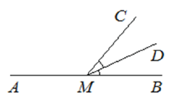
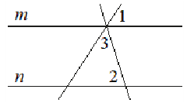
На прямой AB взята точка M. Луч MD – биссектриса угла
CMB. Известно, что угол DMC равен 18°. Найдите угол CMA. Ответ дайте в градусах.
Прямые m и n параллельны (см. рисунок). Найдите вели-
чину угла 3, если угол 1 равен 42°, угол 2 равен 73°. Ответ дайте в градусах.

Slide 17
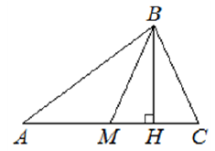
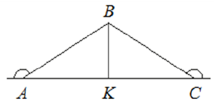
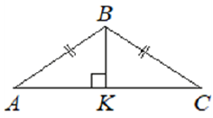
В треугольнике ABC сторона AC=56, BM – медиана,
BH – высота, BC=BM. Найдите длину отрезка AH.
В треугольнике ABC внешние углы при вершинах A и
C равны 150°, AB=56. Найдите длину биссектрисы BK.
В равнобедренном треугольнике ABC угол ABC равен
120°. Высота BK, проведённая к основанию AC, равна 17. Найдите длину стороны AB.

Slide 18
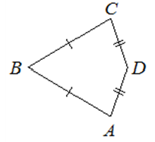
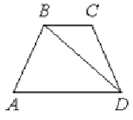
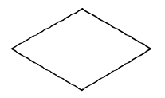
В выпуклом четырёхугольнике ABCD известно, что что
AB=BC, AD=CD, угол B равен 59°, угол D равен 147 °. Найдите угол A. Ответ дайте в градусах.
В трапеции ABCD известно, что AB=CD, угол BDA равен 45° и угол BDC равен 24°. Найдите угол ABD. Ответ дайте в градусах.
Сумма двух углов ромба равна 120°, а его меньшая диагональ равна 8. Найдите периметр ромба.

Slide 19
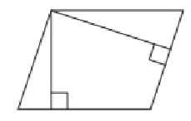
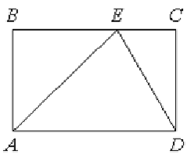
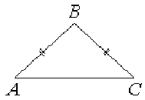
Стороны параллелограмма равны 10 и 12. Высота,
опущенная на меньшую сторону, равна 6. Найдите вы-
соты, опущенной на большую сторону параллелограмма.
На стороне BC прямоугольника ABCD, у которого
AB=15 и AD=23, отмечена точка E так, что треугольник
ABE равнобедренный. Найдите ED.
В равнобедренном треугольнике ABC основание AC
равно 40, площадь треугольника равна 300. Найдите длину боковой стороны AB.

Slide 20
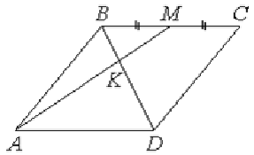
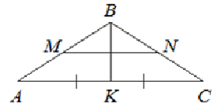
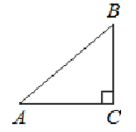
В параллелограмме АВСD отмечена точка M – середина стороны ВС. Отрезки ВD и AM пересекаются в точке K. Найдите длину отрезка ВK, если BD=15.
В равнобедренном треугольнике ABC медиана BK=10, боковая сторона BC=26. Найдите длину отрезка MN, если известно, что он соединяет середины боковых сторон.
В треугольнике АВС угол С равен 90, AB= 41,
BC=4. Найдите tgA.

Slide 21
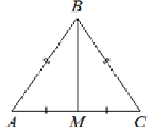
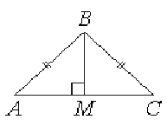
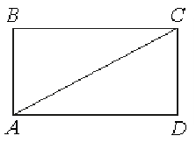
В равнобедренном треугольнике ABC боковые стороны
AB=BC=5, медиана BM=4. Найдите cosBAC.
В равнобедренном треугольнике ABC высота BM,
проведённая к основанию, равна 3, а tgA=0,6. Найдите
площадь треугольника ABC.
Площадь прямоугольника ABCD равна 300, сторона
AB=9. Найдите тангенс угла CAD

Slide 22
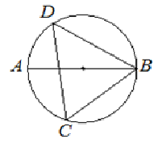
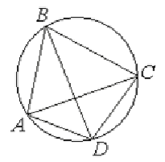
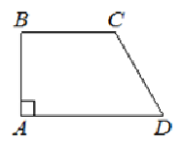
На окружности по разные стороны от диаметра AB отмечены точки D и C. Известно, что угол DBA равен 23°. Найдите угол DCB. Ответ дайте в градусах.
Четырёхугольник ABCD вписан в окружность. Угол ABC равен 56°, угол CAD равен 42°. Найдите угол ABD. Ответ дайте в градусах.
В прямоугольной трапеции АВСD с основаниями ВС и АD угол ВAD прямой, AB=12, BC=CD=13. Найдите среднюю линию трапеции.

Slide 23
Задача № 3 «Планиметрия»
Биссектриса, медиана, высота, сумма углов в треугольнике
Четырехугольники
Площадь. Теорема Пифагора
Подобные треугольники
Синус, косинус, тангенс острого угла, теорема Пифагора
Центральные и вписанные углы
Вписанная окружность
Описанная окружность
Расширенная теорема синусов

Slide 24
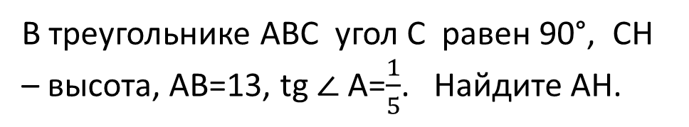
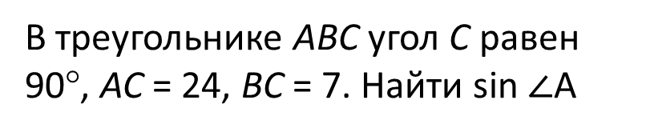

В треугольнике ABC угол C равен 90°, AC = 24, BC = 7. Найти sin $∠$A
В треугольнике АВС угол С равен 90°, СН – высота, АB=13, tg $∠$A=$\frac{1}{5}$. Найдите AH.
С
С
А
В
А
В
H
$$sin∠A=\frac{BC}{AB}=\frac{BC}{\sqrt{BC2+AC2}}=\frac{7}{\sqrt{576+49}}=\frac{7}{25}=0,28$$
$$AH=ACcos∠A=ABcos2∠A=AB\frac{1}{1+tg2∠A}=13•\frac{25}{26}=12,5$$
Ответ: 0,28
Ответ: 12,5

Slide 25
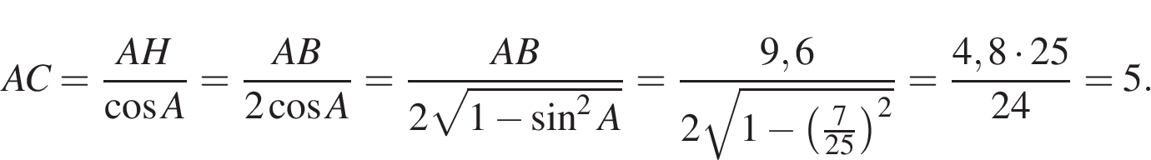
В треугольнике ABC AC = BC, AB = 9,6, sinA=$\frac{7}{25}. Найти АС.$
С
А
Н
В
Треугольник АВС равнобедренный, значит, высота СН делит основание АВ пополам. Тогда
Ответ: 5

Slide 26
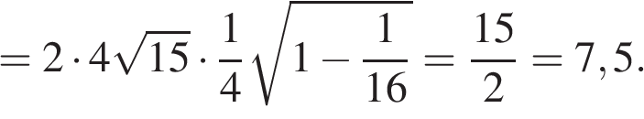
В треугольнике АВС АС=ВС=4$\sqrt{5 }$, sinВАC=0,25. Найти высоту АН.
Треугольник АВС равнобедренный, значит углы САВ и АВН равны как углы при основании и высота СК, проведенная к основанию, делит его пополам.
С
Н
А
В
К
Ответ: 7,5

Slide 27
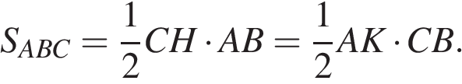
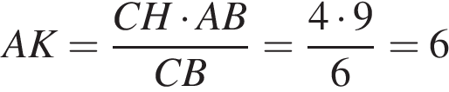
У треугольника со сторонами 9 и 6 проведены высоты к этим сторонам. Высота, проведенная к первой стороне, равна 4. Чему равна высота, проведенная ко второй стороне?
А
Выразим площадь двумя способами:
Н
В
С
Тогда,
К
Ответ: 6

Slide 28
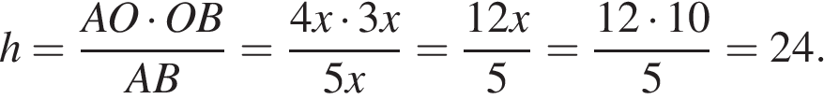
Диагонали ромба относятся как 3:4. Периметр ромба равен 200. Найти высоту ромба.
D
С
Заметим, что сторона ромба равна 50. Диагонали ромба пересекаются под прямым углом и точкой пересечения делятся пополам. Пусть OB = 3x, тогда AO = 4x. По теореме Пифагора AO² + OB² = AB², поэтому 25x² = 2500, откуда x = 10. Тогда для высоты треугольника AOB имеем
О
h
А
В
Следовательно, высота ромба равна 2h = 48.
Ответ: 48.

Slide 29


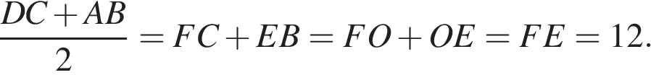
В равнобедренной трапеции диагонали перпендикулярны. Высота трапеции равна 12. Найти ее среднюю линию.
D
F
С
Треугольники CFO и BEO равнобедренные, так как
O
Следовательно, средняя линия равна
А
В
E
Ответ: 12.

Slide 30
Хорда AB делит окружность на две части, градусные величины которых относятся как 5:7. Под каким углом видна эта хорда из точки C, принадлежащей меньшей дуге окружности? Ответ дать в градусах.
С
Из точки C хорда АВ видна под углом АCВ. Пусть большая часть окружности равна 7x, тогда меньшая равна 5x.
А
В
С
Значит, меньшая дуга окружности равна 150°, а большая — 210°. Вписанный угол равен половине дуги, на которую он опирается, значит, опирающийся на большую дугу угол АCВ равен 105°.
Ответ: 105.

Slide 31
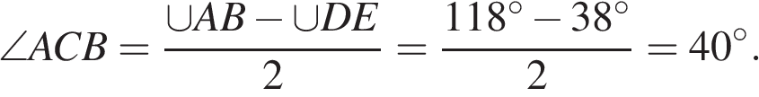
Найти угол АСВ, если вписанные углы ADB и DAE опираются на дуги окружности, градусные величины которых равны соответственно 118 и 36 градусов. Ответ дать в градусах.
Угол между двумя секущими равен полуразности высекаемых ими дуг:
Ответ: 40.

Slide 32
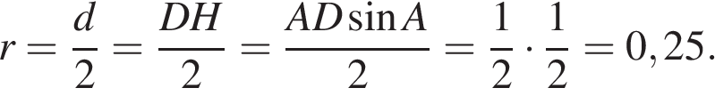
Сторона ромба равна 1, острый угол равен 30 градусов. Найти радиус вписанной окружности этого ромба.
Радиус r вписанной в ромб окружности вдвое меньше его высоты d. Поэтому
D
С
d
•
А
В
Ответ: 0,25

Slide 33
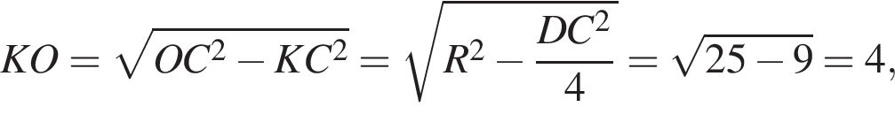

Основания равнобедренной трапеции равны 8 и 6. Радиус описанной окружности равен 5. Центр окружности лежит внутри трапеции. Найти высоту трапеции.
Высота трапеции КН=КО+ОН, где КО и ОН – высоты равнобедренных треугольников DOC и АОВ. По теореме Пифагора:
D
С
К
О
Тогда КН=КО+ОН=7.
А
Н
В
Ответ: 7.

Slide 34


В прямоугольном треугольнике угол между высотой и биссектрисой, проведёнными из вершины прямого угла, равен 14°. Найдите меньший угол прямоугольного треугольника. Ответ дайте в градусах.
Угол между биссектрисой и медианой прямоугольного треугольника, проведёнными из вершины прямого угла, равен 12°. Найдите меньший угол прямоугольного треугольника.
Ответ дайте в градусах.

Slide 35


В равностороннем треугольнике ABC высота CH равна . Найдите AB.
Угол при вершине, противолежащей основанию равнобедренного треугольника, равен 30°. Боковая сторона треугольника равна 11. Найдите площадь этого треугольника.

Slide 36


В треугольнике ABC угол A равен 44°, углы B и C – острые, высоты BD и CE пересекаются в точке O.
Найдите угол DOE. Ответ дайте в градусах.
В треугольнике ABC угол C равен 58°, биссектрисы
AD и BE пересекаются в точке O. Найдите угол AOB.
Ответ дайте в градусах.

Slide 37


В треугольнике ABC DE – средняя линия. Площадь треугольника CDE равна 24. Найдите площадь треугольника ABC.
Площадь параллелограмма ABCD равна 20. Точка F – середина стороны BC. Найдите площадь трапеции AFCD.

Slide 38


В ромбе ABCD угол DAB равен 148°. Найдите угол BDC. Ответ дайте в градусах.
Отрезки AC и BD – диаметры окружности с центром O.
Угол ACB равен 56°. Найдите угол AOD. Ответ дайте в градусах.

Slide 39



Угол ACB равен 54°. Градусная мера дуги AB окружности, не содержащей точек D и E, равна 138°. Найдите угол DAE. Ответ дайте в градусах.
Периметр прямоугольной трапеции, описанной около
окружности, равен 40, её большая боковая сторона равна 11.
Найдите радиус окружности.
Четырёхугольник ABCD вписан в окружность. Угол ABD равен 70°, угол CAD равен 49°. Найдите угол ABC. Ответ дайте в градусах.

Slide 40


Четырёхугольник ABCD вписан в окружность. Угол BAD равен 136°. Найдите угол BCD. Ответ дайте в градусах.
В треугольнике ABC сторона AB равна 32, угол C равен 135°. Найдите радиус описанной около этого треугольника
окружности.

